Slide 1
GNSS相关基础知识介绍
泛农国外 段准

Slide 2
主要内容
一、GNSS 基础知识
二、RTK基础知识
三、NMEA
四、RTCM
五、Ntrip

Slide 3
一、GNSS基础
GNSS:GNSS的全称是全球导航卫星系统（Global Navigation Satellite System），它是泛指所有的卫星导航系统，包括全球的、区域的导航系统：
美国的GPS
俄罗斯的Glonass
欧洲的Galileo
中国的北斗卫星导航系统BDs
以及相关的星基增强系统(SBAS)：
如美国的WAAS（广域增强系统）
欧洲的EGNOS（欧洲静地导航重叠系统）
日本的MSAS（多功能运输卫星增强系统）等
还涵盖在建和以后要建设的其他卫星导航系统

Slide 4
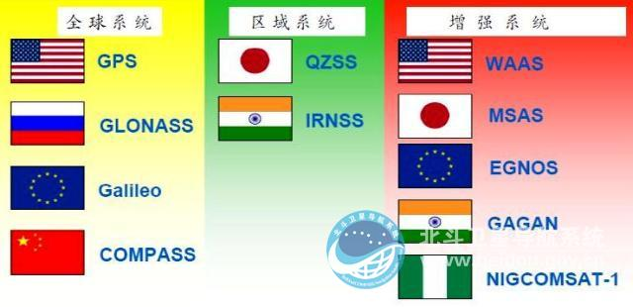

Slide 5
GNSS 卫星信号的组成系统
一、载波(carrier)
是一个物理概念，是一个特定频率的无线电波，单位Hz，是一种在频率、幅度或相位方面被调制以传输语言、音频、图象或其它信号的电磁波
L1、B1
L2、B2、B5
二、测距码（Ranging Code）
C/A码（目前只被调制在L1上）
P(Y)码
三、导航电文（Message）
光有测距码用户还不能够得到每颗卫星的详细信息。因此GNSS系统将导航电文调制在测距码前，导航电文中包含了反应卫星在空间位置、卫星钟的修正参 数、电离层延迟改正数等GNSS定位所必要的信息，因此导航电文也称数据码

Slide 6
GNSS作用
一、定位与导航
1、手机内置GPS模块，接收GNSS信息后，解算出当前位置，然后在地图上展现出来
2、高精度接收机，应用测绘、形变监测、智能导航等领域
二、授时
在每一颗 GNSS 卫星上，都配备有原子钟。这就使得发送的卫星信号中包含有精确的时间数据。通过专用接收机或者 GNSS 授时模组，可以对这些信号加以解码，就能快速地将设备与原子钟进行时间同步。
与 UTC 的时差控制准确度小于 100ns，经度远高于机械钟和电子钟。
三、通信
GNSS作为“通信服务器”实现定位终端之间、定位终端与服务器相互通信。
eg：北斗短报文服务（120秒内发可45个字节）。

Slide 7
GNSS定位误差
1、对流层
2、电离层
3、多路径
单点定位最高可达1m以内

Slide 8
2、定位方式
一、单点定位
二、差分定位

Slide 9
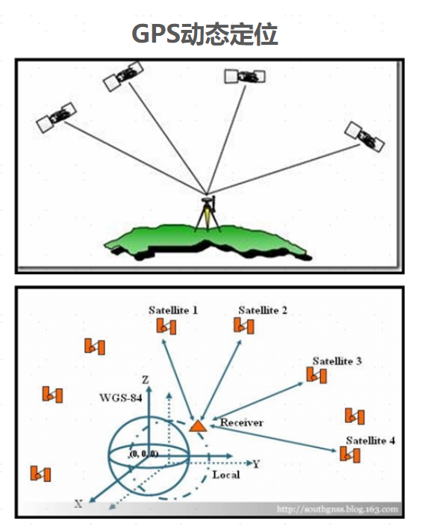
单点定位
单点定位：即单点伪距动态定位（动态绝对定位）
单点定位可以理解为后方交会问题。卫星充当轨道上运动的控制点，观测值为测站只卫星的伪距，由于接收机时钟与卫星存在同步误差，所有要通过观测4颗卫星，才能解算出四个未知参数：纬度、经度、高程和钟差。

Slide 10
3、差分定位（相对定位）
单GPS系统提供的定位精度是优于25米，而为得到更高的定位精度，我们通常采用差分定位技术：
1、将一台GNSS接收机安置在基准站上进行观测。
2、根据基准站已知精密坐标与GNSS接收机计算出的坐标，计算出真实坐标与GNSS定位得到的坐标的改正数，并由基准站实时将这一数据发送出去。
3、用户接收机在进行GNSS观测的同时，也接收到基准站发出的改正数，并对其定位结果进行改正，从而提高定位精度。

Slide 11
基准站（Base）：
解算的位置：BLH(0)
实际位置：BLH(1)
位置偏移 ： delta_BLH = BLH(1) – BLH(0)
移动站(Rover)：
解算的位置: BLH’(0)
实际位置： BLH’(1) = BLH’(0) + delta_BLH

Slide 12
伪距差分
前面差分定位原理，就是以“伪距差分”为例子介绍的

Slide 13
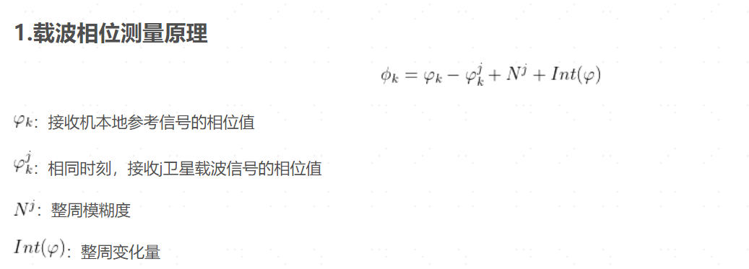
5、载波相位差分
利用载波的个数计算距离：载波从卫星出发，到接收接收之间，所有载波的个数，用个数乘以波长即可得到距离。

Slide 14
二、RTK
RTK(Real-time kinematic)，是GNSS实时动态定位的简称。技术又称为载波相位差分技术，修正法和差分法是载波相位差分中的两种方法。
修正法指的是把基准站的载波相位修正值发送给用户，改正用户接收到的载波相位，然后通过计算，得出正确坐标。
差分法指的是把基准站采集的载波相位发送给用户，再通过求差的方法，计算出坐标.
一般为平面1cm+1ppm，高程2cm+1ppm.
除了RTK，还有事后差分、精密单点定位等高精度定位方式

Slide 15
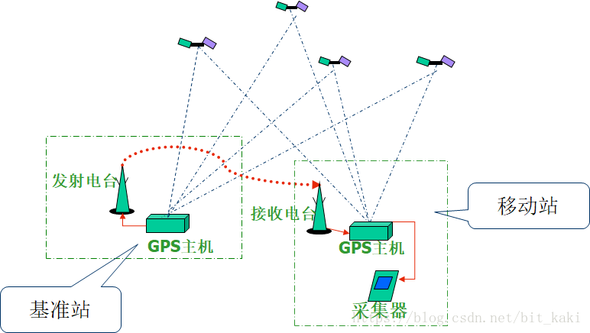

Slide 16
通信方式
一、电台
二、网络

Slide 17
导航增强系统
广域星基增加系统(SBAS)
广域增强系统是指对全球导航卫星系统在广阔地区上利用基准台网的监测，提供差分修正数据和完好性监控数据的电文，通过地球静止卫星（Geo）向用户广播的系统。由广域增强系统所提供的差分修正数据和完好性监控数据，能同时提供全球导航卫星系统的精度和完好性，成.为一个增强系统.
采用的是伪距差分技术，精度1m左右。

Slide 18
地基增强系统(GBAS)
基于连续运行的永久参考站，解算出的修正数包括区域信号(类似CORS信号)和广域差分信号(类似SBAS)，播发方式包括移动网络/UHF电台/同步卫星等；
CORS (Continuously Operating Reference Stations):基于连续运行的永久参考站，解算出的修正数包括区域信号，通过移动网络/UHF电台等向用户播发.
VRS(Virtual Reference Stations):通过在某一区域内建立构成网状覆盖的多个GPS基准站，在流动站附近建立一个虚拟基准站，根据周围各基准站上的实际观测值算出该虚拟基准站的虚拟观测值

Slide 19
三、NMEA
NMEA是（National Marine Electronics Association ）为海用电子设备制定的标准格式
NMEA缩写，同时也是数据传输标准工业协会，在这里，实际上应为NMEA 0183。它是一套定义接收机输出的标准信息，有几种不同的格式，每种都是独立相关的ASCII格式，逗点隔开数据流，数据流长度从30-100字符不等，通常以每秒间隔选择输出，以”$”开头，“\r\n”结束。NMEA实际上已成为所有的GPS接收机和最通用的数据输出格式，同时它也被用于与GPS接收机接口的大多数的软件包里。
NMEA-0183协议定义的语句非常多，但是常用的或者说兼容性最广的语句只有$GPGGA、$GPGSA、$GPGSV、$GPRMC、$GPVTG、$GPGLL等。

Slide 20
GNGGA: 定位信息
GNGSV： 可见卫星信息（L1、L2、俯仰角、方位角等）
GNRMC：导航信息
……

Slide 21
四、RTCM
RTCM SC104标准是由国际海运事业无线电技术委员会(Radio Technical Commission for Maritime services)于1983年11月提出的GNSS差分信号格式.
是用来打包差分改正数的一个通信标准协议

Slide 22
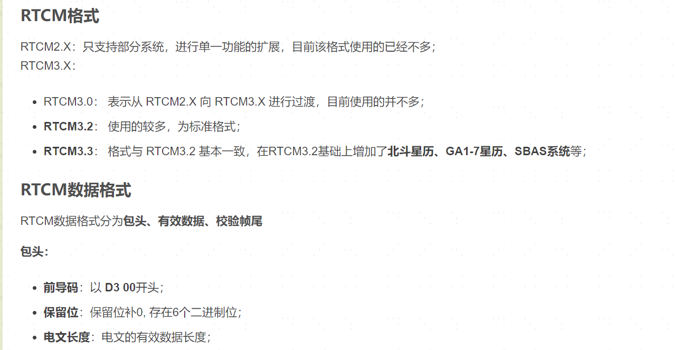

Slide 23
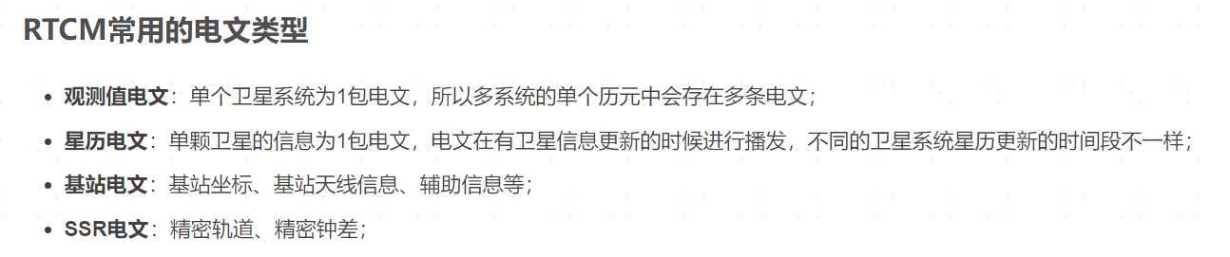

Slide 24
五、Ntrip
Ntrip(NetWorked Transport of RTCM via Internet Protocol)
协议来实现 CORS观测站和用户之间差分数据(RTCM)的无线传输.

Slide 25
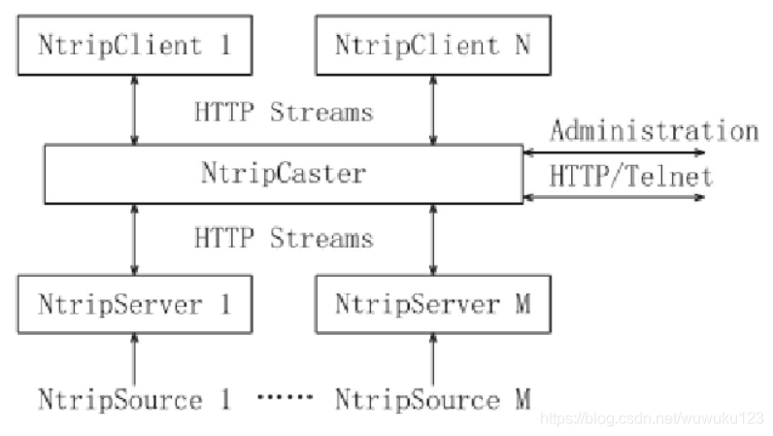

Slide 26
在 CORS 网络中，Ntrip Client 是指接收 RTK 数据流的用户站设备，Ntrip Client 使用 Ntrip Caster 分配的 IP 地址通过互联网连接到 NtripCaster(高并发数据处理服务器)。
Ntrip 服务器给产生不同差分数据格式的数据源（Ntrip Source）分配一个节点名（mountpoint），Ntrip 处理中心就将多个节点名列表制成源列表(Source Table) 。
Ntrip Client 访问请求 NtripCaster 分配的 IP 地址时就可以收到这张源列表，根据源列表的信息，客户可以自由选择自己需要的数据格式

Slide 27
谢谢！

